Slide 1

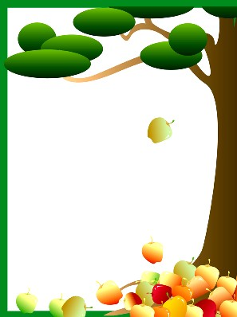
彩虹落人间，
横跨大江边。
虹上汽车过，
水流虹下边。
（桥）

Slide 2

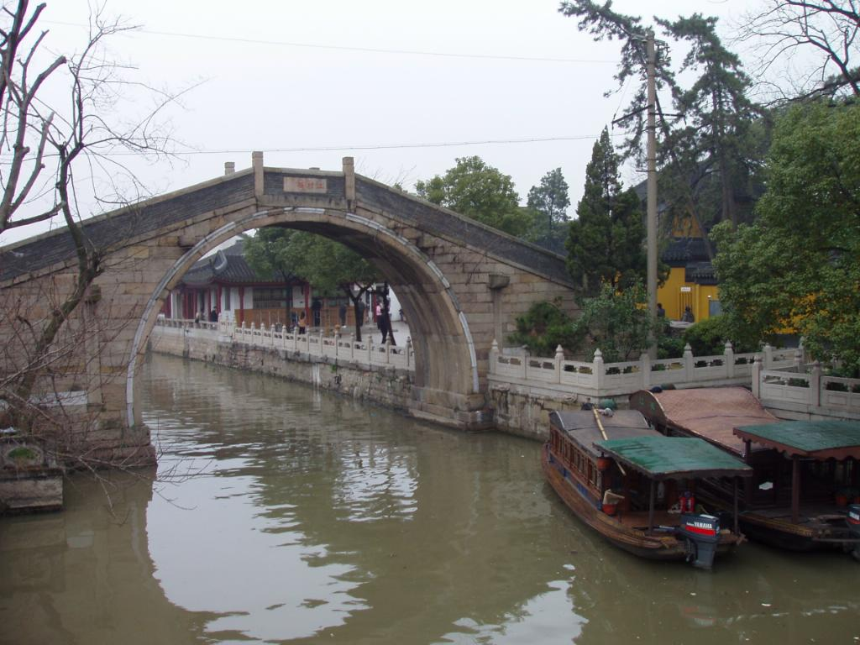
兰兰过桥

Slide 3
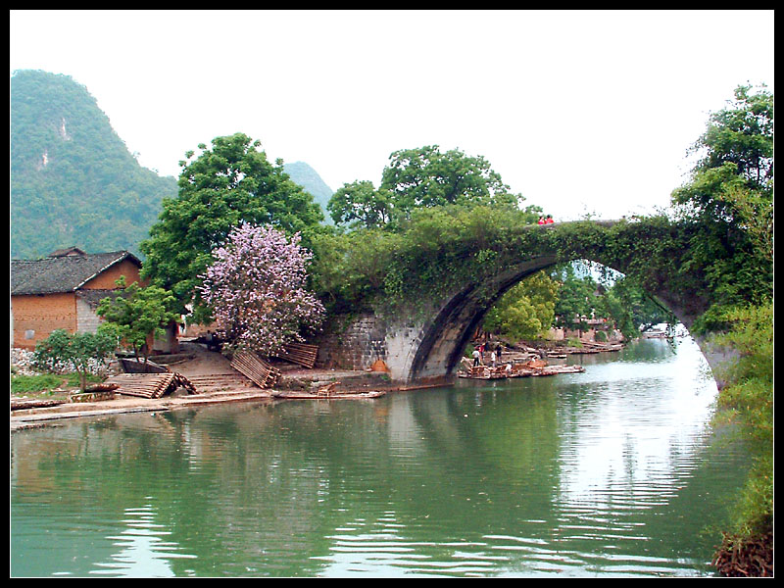
兰兰过桥

Slide 4
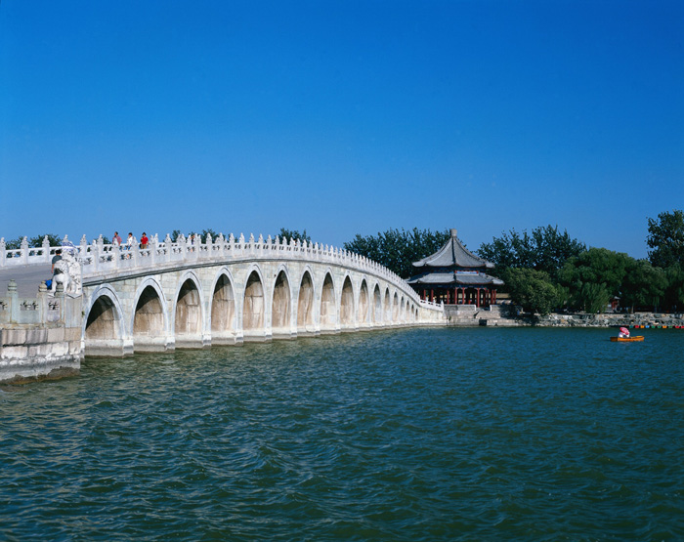
兰兰过桥

Slide 5
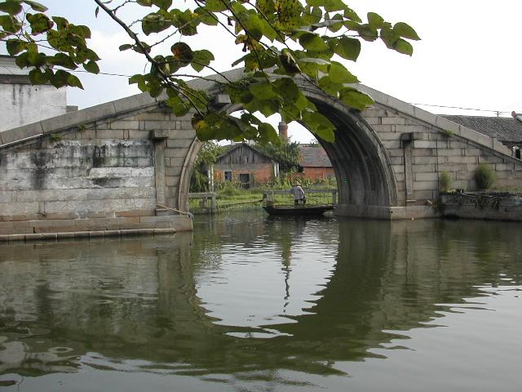
兰兰过桥

Slide 6
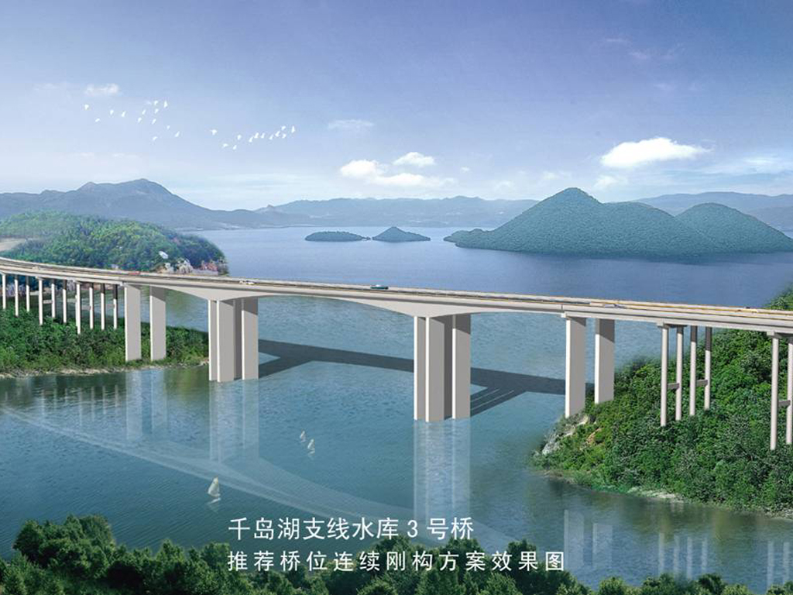
兰兰过桥

Slide 7
兰兰过桥
兰兰过桥

Slide 8
会读的字
lán liáng chéng bō jià tè
兰 梁 程 波 架 特
zhuān huá cǎi báo qiǎo wěn
砖 划 采 薄 巧 稳

Slide 9
会读的字
兰 梁 程 波 架 特
砖 划 采 薄 巧 稳

Slide 10


稳
巧
兰
砖
架
梁
薄
程
划
波
特
采

Slide 11

我会读：
兰花 桥梁 程度 工程 波浪
木架 架子 特别 奇特 特殊
砖块 砖头 计划 划船 采花
薄片 轻巧 灵巧 稳定 稳固

Slide 12
请大家跟我读词语：
原野 野花
桥梁 桥顶
专家 提包
结实 轻巧
取出 惊奇

Slide 13

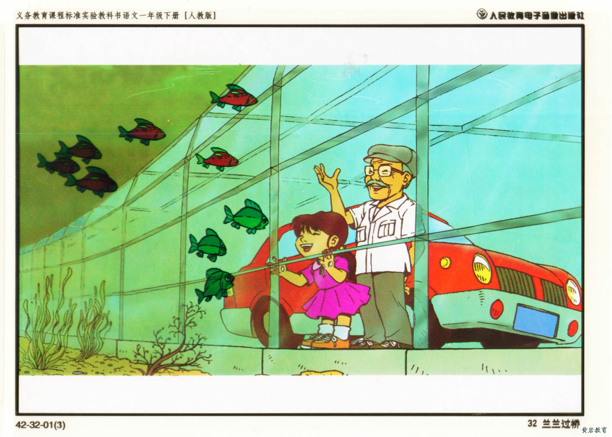
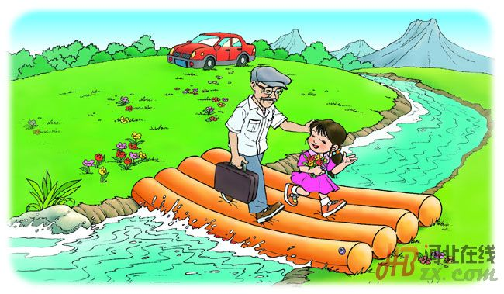
兰兰跟爷爷过了几种桥？
潜水桥
塑料桥

Slide 14

“兰兰，下车看看大桥吧！”听见爷爷的喊声，兰兰才敢睁开眼睛。她一看：原来是一座架在水里的桥。

Slide 15
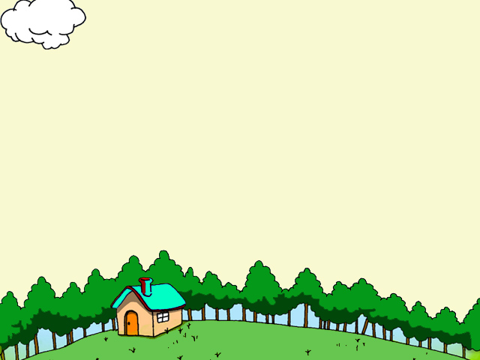
爷爷告诉她，这种桥叫潜水桥，是用特别结实的玻璃砖造的，就像一幢长长的房子。

Slide 16
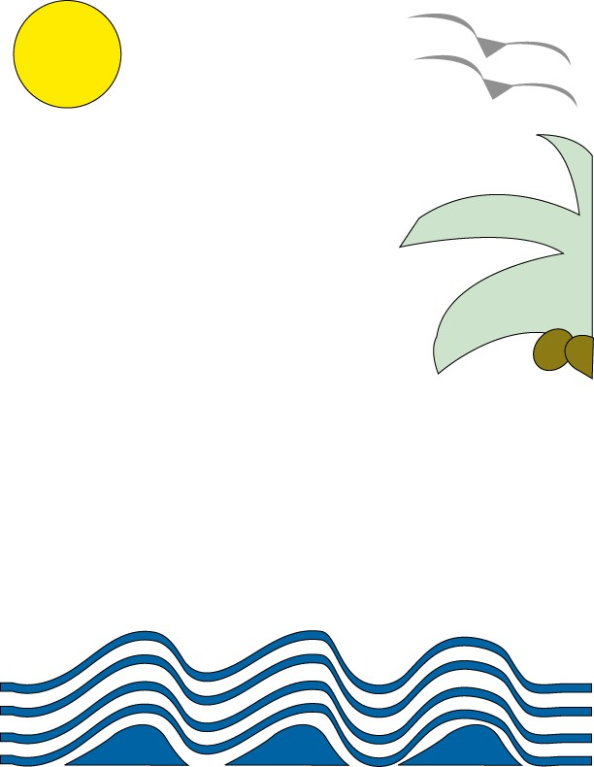
潜水桥是用特别结实的玻璃砖造的，就像一幢长长的房子。
潜水桥是用特别结实的玻璃砖造的。

Slide 17
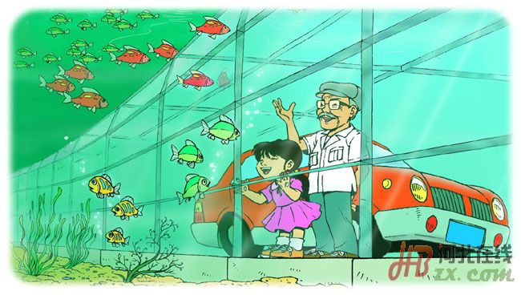
爷爷告诉她，这种桥叫潜水桥，是用特别
结实的玻璃砖造的，就像一幢长长的房子。

Slide 18
惊奇
兰兰惊奇地站在潜水桥上，透过玻璃看见大大小小的鱼游来游去，各种各样的船只从桥顶上驶过来划过去。

Slide 19
爷爷打开皮包，取出一包塑料管子，说：“这又薄又结实的塑料管子，打进空气就成了一座轻巧的桥。”
兰兰跟着爷爷走上了塑料桥。这桥又平又稳。
过了桥，爷爷打开放气孔。哧——塑料桥跑完气变软了，又自动折叠起来。爷爷把像雨衣一样大小的塑料桥放回提包里。

Slide 20
爷爷打开皮包，取出一包塑料管子，说：“这又薄又结实的塑料管子，打进空气就成了一座轻巧的桥。”
兰兰跟着爷爷走上了塑料桥。这桥又平又稳。

Slide 21
学了课文，我懂得了——
要想过一条波浪滚滚的大河，可以用（ ）桥，这种桥是用（ ）造成的。
潜水
特别结实的玻璃砖

Slide 22
学了课文，我也懂得了——
要想过一条小河，可以用（ ）桥，这种桥是用（ ）造成的。
塑料
又薄又结实的塑料管子

Slide 23
小朋友们，爷爷真的会变魔术吗？
科技的力量
爷爷真是一位会变魔术的桥梁专家。

Slide 24
兰兰过桥
未来的桥会是什么样子？想一想，然后把它画下来。

Slide 25
兰兰过桥
会写的字
动词
名词
兰各坐座带急
坐下
座位
请坐
入座
坐车
宝座

Slide 26
